Slide 1


“Συνεργασία
Ελληνικής Περιφέρειας Θεσσαλίας – Κινεζικής Επαρχίας Jiangsu, για αμοιβαία επωφελή τουριστική και τεχνολογική συνεργασία”
Μιχάλης Μανιάτης,
Goodwill Ambassador of Jiangsu

Slide 2
Μια αναδρομή έως σήμερα…..
To celebrate the 50th anniversary of diplomatic relations between China and Greece & the China-Greece Year of Culture and Tourism

Slide 3
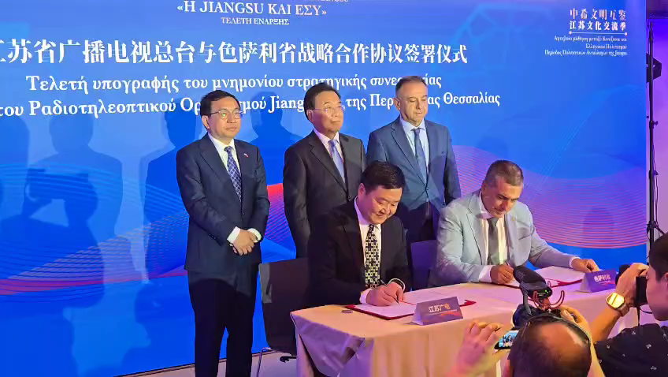
Η Υπογραφή του πρωτοκόλλου συνεργασίας της Περιφέρειας Θεσσαλίας με την JSBC
https://www.facebook.com/share/v/1LnAawyxeB/

Slide 4
Η επαρχία Jiangsu- Βιομηχανία & Μεταποίηση
• Ηγετική θέση στη μεταποίηση: Η Jiangsu κατατάσσεται πρώτη στην Κίνα στον δείκτη ποιοτικής ανάπτυξης της μεταποίησης για τρία συνεχόμενα έτη, με δείκτη 91,9.
• Κορυφαία βιομηχανικά clusters: Η επαρχία φιλοξενεί 10 από τα 45 εθνικά προηγμένα βιομηχανικά clusters της Κίνας, το υψηλότερο ποσοστό στη χώρα.
• Κύριοι βιομηχανικοί τομείς: Μηχανήματα, ηλεκτρονικά, ελαφρά βιομηχανία, μεταλλουργία και πετροχημικά, με ετήσια έσοδα που υπερβαίνουν το 1 τρισεκατομμύριο γιουάν για καθέναν από αυτούς.

Slide 5
Η επαρχία Jiangsu- Τεχνολογία & Καινοτομία
• • Υψηλή τεχνολογία: Οι βιομηχανίες υψηλής τεχνολογίας αντιπροσωπεύουν πάνω από το 50% της συνολικής βιομηχανικής παραγωγής της επαρχίας.
• Ψηφιακή οικονομία: Η Jiangsu είναι υπεύθυνη για το 11% του ΑΕΠ της χώρας στον τομέα της ψηφιακής οικονομίας.
• Εκπαίδευση & Έρευνα: Η επαρχία φιλοξενεί 168 ιδρύματα τριτοβάθμιας εκπαίδευσης, κατατάσσοντάς την πρώτη μεταξύ των κινεζικών επαρχιών.

Slide 6
Η επαρχία Jiangsu- Εξαγωγές & Εξωτερικό Εμπόριο
• • Δεύτερη μεγαλύτερη εξαγωγική επαρχία: Η Jiangsu κατέχει τη δεύτερη θέση στην Κίνα όσον αφορά τις εξαγωγές, με αξία που έφτασε τα 504 δισεκατομμύρια δολάρια το 2021.
• Επενδύσεις: Η επαρχία είναι η μεγαλύτερη αποδέκτης άμεσων ξένων επενδύσεων στην Κίνα από το 2006.

Slide 7
Η επαρχία Jiangsu- Βιοτεχνολογία & Φαρμακευτική
• Βιομηχανία βιολογικών φαρμάκων: Η Jiangsu έχει αναπτύξει σημαντικά τον τομέα της βιοτεχνολογίας, με πολλές εταιρείες να δραστηριοποιούνται στην παραγωγή φαρμακευτικών προϊόντων και ιατρικών συσκευών.

Slide 8
Η επαρχία Jiangsu-Πολιτισμός & Τουρισμός
Πολιτιστική κληρονομιά: Πόλεις όπως η Ναντζίνγκ και η Σουζού είναι γνωστές για την πλούσια ιστορία και τα πολιτιστικά τους αξιοθέατα.
Τουρισμός: Η επαρχία προσελκύει μεγάλο αριθμό τουριστών, χάρη στα ιστορικά της μνημεία και τα φυσικά της τοπία.

Slide 9
Η περιφέρεια Θεσσαλίας - Γεωργία &Κτηνοτροφία
Αποτελεί τον πυρήνα της αγροτικής παραγωγής της Ελλάδας: Η Θεσσαλία κατέχει ηγετική θέση στην παραγωγή βαμβακιού, σιτηρών, καλαμποκιού, φρούτων (μήλα Ζαγοράς, αμύγδαλα, ακτινίδια κ.ά.) και οπωροκηπευτικών.
Κτηνοτροφία: Ανάπτυξη εκτροφών προβάτων και αιγών, παραγωγή γαλακτοκομικών προϊόντων υψηλής ποιότητας (φέτα ΠΟΠ, γιαούρτι).
Οικολογική καλλιέργεια: Δυναμικά ανερχόμενος τομέας στη Θεσσαλική πεδιάδα.

Slide 10
Η περιφέρεια Θεσσαλίας - Πολιτισμός & Μυθολογία
Όλυμπος: Κατοικία των 12 θεών.
Πήλιο: Πατρίδα των Κενταύρων.
Βόλος: Αφετηρία της Αργοναυτικής Εκστρατείας, με ήρωα τον Ιάσονα.
Παγασητικός: Θάλασσα των Νηρηίδων.
Φάρσαλα: Πατρίδα του ήρωα Αχιλλέα.
Καλαμπάκα – Μετέωρα: Συνδυασμός φυσικού μεγαλείου και πνευματικότητας.
Λάρισα: Εδώ λειτούργησε ο Ιπποκράτης, πατέρας της ιατρικής.

Slide 11
Η περιφέρεια Θεσσαλίας - Εναλλακτικός & Ορεινός Τουρισμός
Μετεωρίτικα τοπία & Μοναστήρια (UNESCO) – Παγκόσμιοι τουριστικοί προορισμοί.
Πήλιο – Χιονοδρομικό & πεζοπορικά μονοπάτια – ιδανικό για τουρισμό τεσσάρων εποχών.
Ορεινά χωριά & οικοτουρισμός – Ανάδειξη τοπικών κοινοτήτων, παραδοσιακών επαγγελμάτων και αυθεντικών εμπειριών.

Slide 12
Η περιφέρεια Θεσσαλίας - Αγροδιατροφικός Τομέας & Βιομηχανία Τροφίμων
Μεταποίηση αγροτικών προϊόντων: Ισχυρή παρουσία σε γαλακτοκομικά, τυποποίηση φρούτων, αρτοσκευάσματα και ελαιόλαδο.
Προοπτικές εξαγωγικής δυναμικής και πιστοποίησης (ΠΟΠ/ΠΓΕ προϊόντα).

Slide 13
Κοινό Στρατηγικό Πλαίσιο Συνεργασίας
Οι τομείς που θα μπορούσε να υπάρξει ένα κοινό στρατηγικό πλαίσιο συνεργασίας μεταξύ της Περιφέρειας Θεσσαλίας και της Επαρχίας Jiangsu είναι :
• Τουρισμός & Πολιτισμός: Δημιουργία θεματικών διαδρομών στην Ελλάδα με τεχνογνωσία από Jiangsu σε VR/AR εμπειρίες. Ανταλλαγή τουριστικών πρακτικών προβολής.
• Αγροτεχνολογία & Καινοτομία: Συνεργασία σε έξυπνη γεωργία – εξαγωγή κινεζικής τεχνολογίας, αξιοποίηση ερευνητικής υποδομής Θεσσαλίας.
• Εκπαίδευση & Έρευνα: Προγράμματα ανταλλαγής ερευνητών/φοιτητών. Συμμετοχή σε κοινά ευρωπαϊκά ή διμερή έργα.
• Επενδύσεις & Επιχειρηματικότητα: Προώθηση επενδύσεων από Jiangsu στον τουρισμό, στη φιλοξενία και στις υποδομές στη Θεσσαλία.
• Αγροδιατροφή & Μεταποίηση: Ανταλλαγή τεχνογνωσίας στη μεταποίηση, δημιουργία κοινών εμπορικών σημάτων ή προϊόντων.
• Πράσινη Οικονομία & Βιωσιμότητα: Κοινές πρακτικές για βιώσιμη ενέργεια, διαχείριση αποβλήτων, ανακύκλωση στην αγροτική παραγωγή.

Slide 14
Το πρώτο βήμα της συνεργασίας
• Η Jiangsu και η Περιφέρεια Θεσσαλίας να γίνουν στρατηγικοί εταίροι. Η συνεργασία αυτή να βασίζεται σε αμοιβαιότητα, συνεργασία και ανταλλαγή τεχνογνωσίας.
• Κοινός σχεδιασμός ενός τουριστικού προϊόντος εμπειρίας, του ανοιχτού θεματικού πάρκου μυθολογίας και πολιτισμού, προσαρμοσμένου στις προτιμήσεις των Κινέζων τουριστών. Δημιουργία θεματικών διαδρομών βασισμένων στη μυθολογία και τον πολιτισμό και θεματικών σημείων εικονικής εμπειρίας (virtual/augmented reality), όπου οι επισκέπτες θα «ζουν» τους μύθους.
• Η Θεσσαλία και η Σαντσού να χτίσουν ένα μοναδικό μοντέλο συνεργασίας που βασίζεται στον μύθο, την τεχνολογία και την πολιτιστική ανταλλαγή. Μια τέτοια σύμπραξη θα αποτελέσει παγκόσμιο πρότυπο βιώσιμης, καινοτόμου και αμοιβαία επωφελούς τουριστικής ανάπτυξης.
• Ανάδειξη της Θεσσαλίας σε πρότυπο θεματικού τουρισμού για την Ανατολή που θα δημιουργηθεί όμως μέσα από την συνεργασία και την ανταλλαγή τεχνογνωσίας των δύο λαών.
• Δημιουργία διμερούς επιτροπής συνεργασίας.

Slide 15
Συνεισφορά Θεσσαλίας
• Αγορά τεχνογνωσίας από Jiangsu για τη δημιουργία σημείων εικονικής εμπειρίας που θα επιτρέπουν στους επισκέπτες να «βιώσουν» τους μύθους.
• Αγορά ρομπότ made in Jiangsu για κάλυψη ελλείψεων στον τουριστικό τομέα (ξεναγήσεις, εξυπηρέτηση) και στην αγροτική παραγωγή.
• Αγορά από Jiangsu οικολογικών, μικρών σπιτιών, για ενίσχυση των τουριστικών καταλυμάτων φιλοξενίας τουριστών στην Θεσσαλία.
• Παροχή επιδότησης 60% για τις κινεζικές επενδύσεις που θα γίνουν στην Θεσσαλία από φορείς και επιχειρήσεις της Jiangsu
• Οργάνωση τουριστικών πακέτων θεματικού τουρισμού στην Θεσσαλία ειδικά για Κινέζους

Slide 16
Συνεισφορά Jiangsu
• Ενίσχυση της προβολής της Θεσσαλίας στην Jiangsu και στην Κίνα, με στόχο την αύξηση των τουριστικών ροών στην Θεσσαλία.
• Προώθηση οργανωμένων πακέτων για Κινέζους στη Θεσσαλία.
• Προώθηση κινεζικών επενδύσεων στην Θεσσαλία

Slide 17
Αμοιβαία Οφέλη & Στρατηγική Επένδυση
Για τη Θεσσαλία:
Ανάπτυξη νέων μορφών τουρισμού.
Προώθηση της πολιτιστικής της ταυτότητας.
Ενίσχυση υποδομών και τεχνολογίας
Αύξηση τουριστικής κίνησης στην περιοχή
Για τη Jiangsu:
Διεθνής προβολή τεχνογνωσίας.
Ενίσχυση των σχέσεων με την Ευρώπη.
Δημιουργία νέων τουριστικών διαδρομών για τους πολίτες της σε ένα προορισμό που θα έχει αναπτυχθεί με την κοινή συνεργασία των δυο λαών.
Επαφή της Jiangsu με τον ευρωπαϊκό πολιτισμό μέσω ενός αυθεντικού πολιτισμικού προορισμού.
Εμβάθυνση των διμερών σχέσεων μέσα από την κουλτούρα, την καινοτομία την συνεργασία και την επιχειρηματικότητα.

Slide 18
“Ευχαριστώ για την προσοχή σας”
Μιχάλης Μανιάτης,
Goodwill Ambassador of Jiangsu

